Slide 1
热失控安全预警汇报

Slide 2
一、火灾台账
序号 | 车型 | 电池 供应商 | 发生 地点 | 发生时间 | 里程km | 车辆状态 | 分析结论 | 费用 | 目前进展
1 | IQ | 孚能 | 石家庄 | 19/07/09 | 6800 | 停车 | 5#模组55号电芯（孚能不承认认为BMS也可能造成此问题） | 321100 | 升级配套本部洽谈
2 |  |  | 九江 | 19/10/24 | 29016 | 行驶中 | 1#模组2号电芯(电芯异物) 车辆车祸后整车高压虚接，电容异常异常电流波导致电芯异常 | 长城承担 | ——
3 |  |  | 保定 | 20/06/22 | 48524.6 | 快充 | 14号电芯（孚能承认快充策略问题） | 130800 | 承认问题，索赔单不签字，升级配套本部洽谈
4 |  |  | 成都 | 20/06/26 | 111159.4 | 快充 | 5号电芯（孚能承认快充策略问题） | 91000
5 | R1 | 塔菲尔 | 保定 | 19/08/13 | 953.9 | 快充完成静置中 | 10号或7号模组（塔菲尔承认电芯异物问题） | 56451 | 因无货款无法执行升级配套本部洽谈
6 |  |  | 张家口 | 20/07/22 | 13055.2 | 快充完成静置中 | 8号模组45号电芯（塔菲尔认为PACK设计问题） | 90450 | 问题详细分析报告已经提交配套本部，升级洽谈
7 |  |  | 定州 | 20/07/24 | 7433 | 慢充 | 8号模组46号电芯（塔菲尔认为PACK设计问题） | 220000
8 |  |  | 杭州 | 20/10/13 | 19785 | 快充完成静置中 | 13#模组中75#电芯热失控引发 | 暂无
9 |  | 蜂巢 | 湖北 | 2020/11/20 | 989 | 快充完成静置中 | 8号模组48号电芯 | 100000 | ——
Notes:
“蜂云平台” 诞生于2018年，是蜂巢能源科技有限公司旗下的以新能源电池为核心的电池监控分析平台，现已覆盖全国293个城市，监控超过6万个电池包，监控故障类型67种，监控项507项，分析数据超过10亿条。
基于大数据、AI和云计算等技术研发的“蜂云平台”，接入电池全生命周期数据，通过人工智能、分布式等技术搭建了智能、高效、精准的模型。赋能电池和新能源相关领域：准确故障预警、延长电池寿命、降低售后投入，提高产品竞争力，提升公司品牌形象。
蜂云平台与华为、蔚来合作，华为拥有强大的云资源，蔚来拥有专业的电动车运营经验，清华大学拥有强大的科研能力，我司拥有丰富的动力电池经验，四者强强联手致力于打造全球智能化电池监控分析第一品牌。

Slide 3
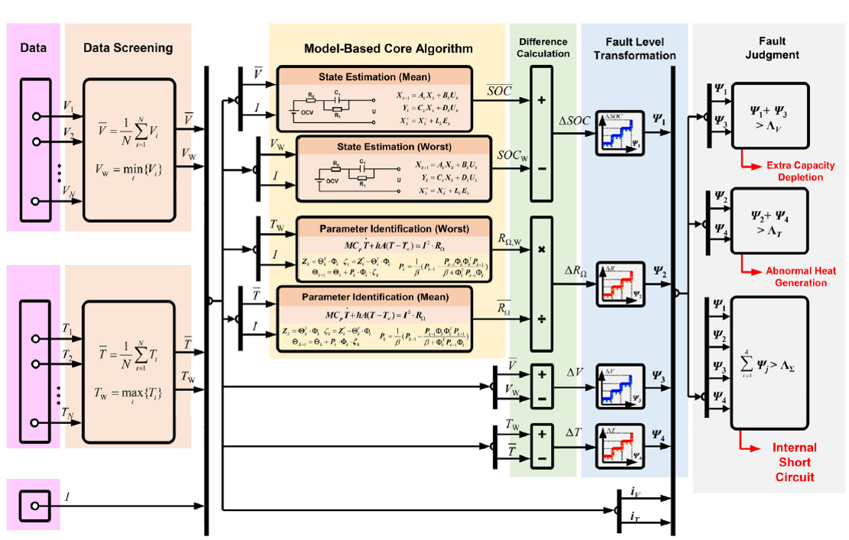
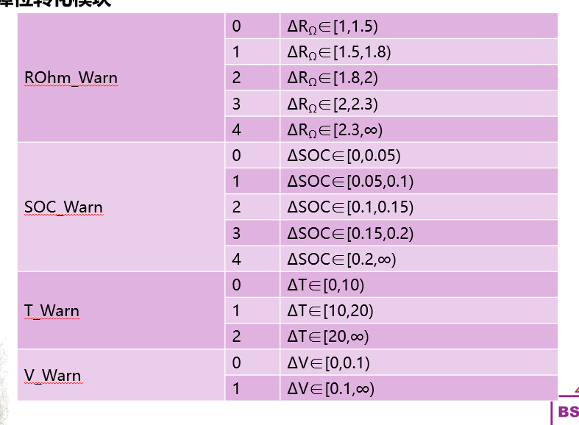
二、风险处置
模型情况介绍
响应国家质检总局风险提前识别预警处置思想，依据清华大学提供内短路算法模型进行识别，完成风险电池处置工作。
模型原理
预警模型以SOC、热阻一致性为主，电压、温度一致性为辅进行评估，得到各个维度的一致性差异对渐变式的电芯内短路进行内短路检测。

Slide 4
二、风险处置
9个FCI车模型预警情况
序号 | 车型 | 电池供应商 | 发生 地点 | 发生时间 | 里程(KM) | 车辆状态 | 分析结论 | 模型预警总结
1 | IQ | 孚能 | 石家庄 | 19/7/9 | 6800 | 停车 | 5#模组55号电芯 | 7级 5#模组
2 | IQ |  | 九江 | 19/10/24 | 29016 | 行驶中 | 1#模组2号电芯(电芯异物) 车辆车祸后整车高压虚接，电容异常异常电流波导致电芯异常 | 4级 1#模组
3 | IQ |  | 保定 | 20/6/22 | 48524.6 | 快充 | 2#模组14号电芯 | 7级 1 2 #模组
4 | IQ |  | 成都 | 20/6/26 | 111159.4 | 快充 | 5号电芯 | 7级 1#模组5号电芯
5 | R1 | 塔菲尔 | 保定 | 19/8/13 | 953.9 | 快充完成静置中 | 10号或7号模组 | 5级 7、8、12#模组
6 | R1 |  | 张家口 | 20/7/22 | 13055.2 | 快充完成静置中 | 8号模组45号电芯 | 7级 8号模组45号电芯
7 | R1 |  | 定州 | 20/7/24 | 7433 | 慢充过程中 | 8号模组46号电芯 | 4级 7、8#模组
8 | R1 |  | 杭州 | 20/10/13 | 19785 | 快充完成静置中 | 13#模组中75#电芯热失控引发 | 4级 7、8、13#模组
9 | R1 | 蜂巢 | 湖北 | 2020/11/20 | 989 | 快充完成静置中 | 8号模组48号电芯 | 7级 8号模组48号电芯
Notes:
“蜂云平台” 诞生于2018年，是蜂巢能源科技有限公司旗下的以新能源电池为核心的电池监控分析平台，现已覆盖全国293个城市，监控超过6万个电池包，监控故障类型67种，监控项507项，分析数据超过10亿条。
基于大数据、AI和云计算等技术研发的“蜂云平台”，接入电池全生命周期数据，通过人工智能、分布式等技术搭建了智能、高效、精准的模型。赋能电池和新能源相关领域：准确故障预警、延长电池寿命、降低售后投入，提高产品竞争力，提升公司品牌形象。
蜂云平台与华为、蔚来合作，华为拥有强大的云资源，蔚来拥有专业的电动车运营经验，清华大学拥有强大的科研能力，我司拥有丰富的动力电池经验，四者强强联手致力于打造全球智能化电池监控分析第一品牌。

Slide 5
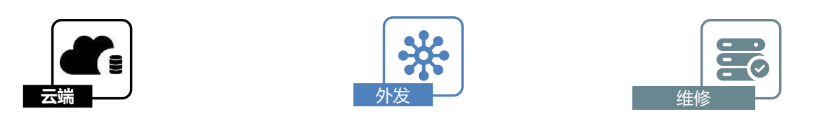
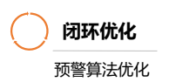
二、风险处置
依据以上情况定出风险处置标准：
故障等级 | 安全危害 | 处理模式
9≤X≤11 | 存在严重安全隐患 | 监控平台进行报警，并电话通知车主立即远离车辆，待售后人员处理
7≤X＜9 | 存在较严重安全隐患 | 监控平台进行预警，电话通知车主尽快到制定4S店进行车辆维护，监控平台进行重点监控
4≤X≤6 | 存在轻微安全风险， 不影响性能和功能 | 监控平台进行预警，监控平台进行重点监控
X<4 | 无故障，无危害 | 无需处理
（1）内短路故障总等级≥7级，或
（2）产热功率四级故障（技术中心与蜂巢共同确认）
每天发送一次 （发送双方直接负责人）
预警结果
蜂云平台
邮件外发
售后维修
预警算法闭环优化
预警准确率计算
维修排查结果反馈
根据售后维修排查结果反馈给蜂云平台，根据故障排查结果统计预警准确率，并实现预警算法的闭环修正
Notes:
“蜂云平台” 诞生于2018年，是蜂巢能源科技有限公司旗下的以新能源电池为核心的电池监控分析平台，现已覆盖全国293个城市，监控超过6万个电池包，监控故障类型67种，监控项507项，分析数据超过10亿条。
基于大数据、AI和云计算等技术研发的“蜂云平台”，接入电池全生命周期数据，通过人工智能、分布式等技术搭建了智能、高效、精准的模型。赋能电池和新能源相关领域：准确故障预警、延长电池寿命、降低售后投入，提高产品竞争力，提升公司品牌形象。
蜂云平台与华为、蔚来合作，华为拥有强大的云资源，蔚来拥有专业的电动车运营经验，清华大学拥有强大的科研能力，我司拥有丰富的动力电池经验，四者强强联手致力于打造全球智能化电池监控分析第一品牌。

Slide 6
二、风险处置
孚能车辆处置及拆解情况
孚能处置进展：
①第一批67台，处置进度：67/67，完成率100%；
②第二批11个，处置进度：处置进度11/11，完成率100%；
③第三批38个，处置进度：处置进度38/38，完成率100%；
④第四批8个，处置进度：0/8，因无市场处置的备件，暂时无法处理。
塔菲尔车辆处置及拆解情况
塔菲尔处置进展：
①第一批35个，处置进度：35/35，完成率100%；
②第二批22个，处置进度：22/22，完成率100%；
③第三批14个，处置进度：12/14，完成率85.7%。
塔菲尔拆解验证情况：
孚能拆解验证情况：
截止至2020年11月18日，共计拆解塔菲尔车辆1个，通过对预警模型预判的故障模组进行CT扫描，结果发现电芯存在如下高风险点：
1、负极侧盖板一端损伤，有熔化、烧焦痕迹；
2、负极共有4处黑点异物情况，其中2处对应隔膜也有黑色异物，经送样SEM-EDS检测3处发现有 Fe、Cr等金属元素；
3、正极陶瓷脱落漏箔。
以上高风险项继续使用均存在起火隐患！
截止至2020年11月18日，共计拆解孚能车辆14个，预警算法准确率为：71.4%。
Notes:
“蜂云平台” 诞生于2018年，是蜂巢能源科技有限公司旗下的以新能源电池为核心的电池监控分析平台，现已覆盖全国293个城市，监控超过6万个电池包，监控故障类型67种，监控项507项，分析数据超过10亿条。
基于大数据、AI和云计算等技术研发的“蜂云平台”，接入电池全生命周期数据，通过人工智能、分布式等技术搭建了智能、高效、精准的模型。赋能电池和新能源相关领域：准确故障预警、延长电池寿命、降低售后投入，提高产品竞争力，提升公司品牌形象。
蜂云平台与华为、蔚来合作，华为拥有强大的云资源，蔚来拥有专业的电动车运营经验，清华大学拥有强大的科研能力，我司拥有丰富的动力电池经验，四者强强联手致力于打造全球智能化电池监控分析第一品牌。

Slide 7
二、风险处置
云平台报警车辆汇总
截至11月22日，云平台高等级风险车共计564辆，其中7级报警车辆246辆，8级报警车辆239辆，9级报警车辆为79辆。此均需要处理，但是目前均无备件可换，且孚能和塔菲尔均存在不积极配合情况，需要公司层级整体再决断和推动下！
云平台内短路模型总等级汇总结果_截至11.23
模组供应商 | 1级 | 2级 | 3级 | 4级 | 5级 | 6级 | 7级 | 8级 | 9级 | 产热4级 | 产热3级
SVOLT | 1644 | 207 | 97 | 228 | 1 | 0 | 1 | 0 | 0 | 86 | 133
CATL | 8790 | 3474 | 3442 | 10956 | 208 | 36 | 16 | 13 | 4 | 7322 | 3796
塔菲尔 | 1860 | 749 | 624 | 1408 | 38 | 2 | 4 | 5 | 3 | 961 | 745
孚能 | 1774 | 761 | 902 | 8323 | 1008 | 343 | 225 | 221 | 72 | 8521 | 1579
捷威 | 155 | 8 | 3 | 1 | 0 | 0 | 0 | 0 | 0 | 2 | 5
汇总 | 14223 | 5199 | 5068 | 20916 | 1255 | 381 | 246 | 239 | 79 | 16892 | 6258
另塔菲尔存在集中性问题，下页重点进行下说明：
Notes:
“蜂云平台” 诞生于2018年，是蜂巢能源科技有限公司旗下的以新能源电池为核心的电池监控分析平台，现已覆盖全国293个城市，监控超过6万个电池包，监控故障类型67种，监控项507项，分析数据超过10亿条。
基于大数据、AI和云计算等技术研发的“蜂云平台”，接入电池全生命周期数据，通过人工智能、分布式等技术搭建了智能、高效、精准的模型。赋能电池和新能源相关领域：准确故障预警、延长电池寿命、降低售后投入，提高产品竞争力，提升公司品牌形象。
蜂云平台与华为、蔚来合作，华为拥有强大的云资源，蔚来拥有专业的电动车运营经验，清华大学拥有强大的科研能力，我司拥有丰富的动力电池经验，四者强强联手致力于打造全球智能化电池监控分析第一品牌。

Slide 8
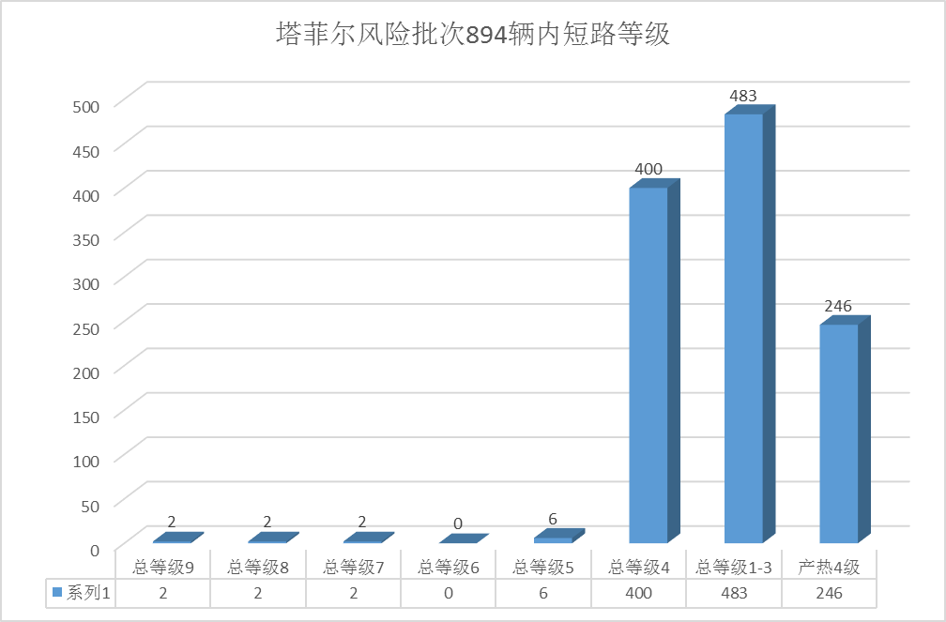
三、决策项
塔菲尔公司：
（1）自2018年12月欧拉R1上市至今，共计发生热失控车辆4台，其中2台为运营车，且模组为同一批次（共计900套均为运营车辆），针对此次模组问题进行追溯，并对产量问题审核，2018年12月份在塔菲尔（东莞工厂）首次供货期间，现场审核发现不良问题102项，其中粉尘异物问题51项，占问题总比50%。塔菲尔东莞工厂现场粉尘异物管控差，产品质量存在风险。详情如下图：
问题 类型 | 粉尘 异物 | 仓储 | 标准 丢失 | 量具 管理 | 工艺 设计 | 标识 问题 | 未按要求执行 | 生产 安全 | 流转 工装 | 其他 | 总计
问题 数量 | 51 | 13 | 10 | 7 | 6 | 4 | 3 | 3 | 3 | 2 | 102
（2）此批次模组曾出现2台车热失控（ LGWECMA49JE003917 、 LGWECMA44JE003615 ），通过内短路模型分析，均为报过产热四级故障，但是报警特别不明显，无法有效提前识别。也针对此批次（894套）进行内短路模型分析和统计，其中报产热4级故障车辆246台。（详情如右图）
Notes:
“蜂云平台” 诞生于2018年，是蜂巢能源科技有限公司旗下的以新能源电池为核心的电池监控分析平台，现已覆盖全国293个城市，监控超过6万个电池包，监控故障类型67种，监控项507项，分析数据超过10亿条。
基于大数据、AI和云计算等技术研发的“蜂云平台”，接入电池全生命周期数据，通过人工智能、分布式等技术搭建了智能、高效、精准的模型。赋能电池和新能源相关领域：准确故障预警、延长电池寿命、降低售后投入，提高产品竞争力，提升公司品牌形象。
蜂云平台与华为、蔚来合作，华为拥有强大的云资源，蔚来拥有专业的电动车运营经验，清华大学拥有强大的科研能力，我司拥有丰富的动力电池经验，四者强强联手致力于打造全球智能化电池监控分析第一品牌。

Slide 9
汇报完毕！

